Slide 1



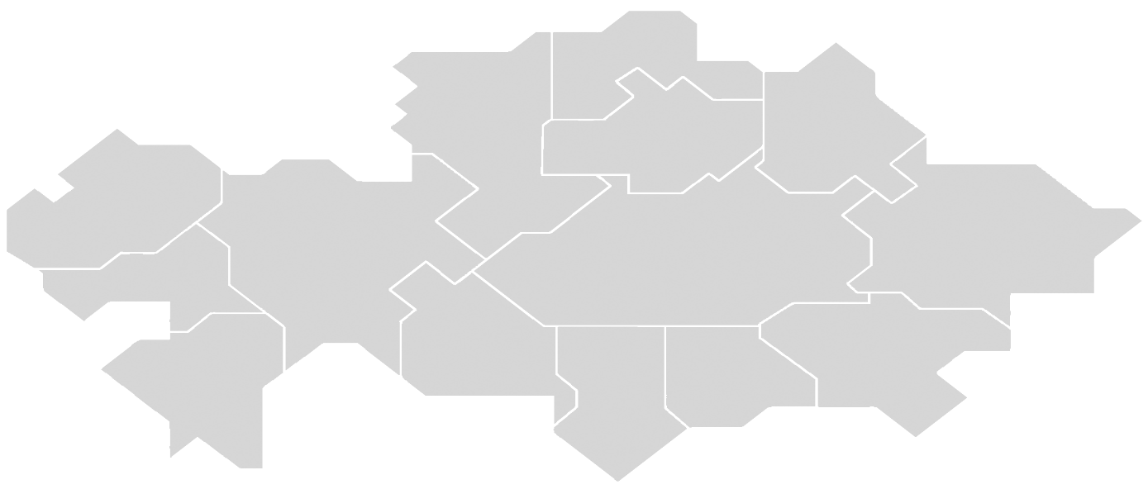







КГУ «Отдел образования Акжарского района»
«О мероприятиях по организации летнего оздоровительного отдыха и занятости несовершеннолетних»
по Акжарскому району

Slide 2

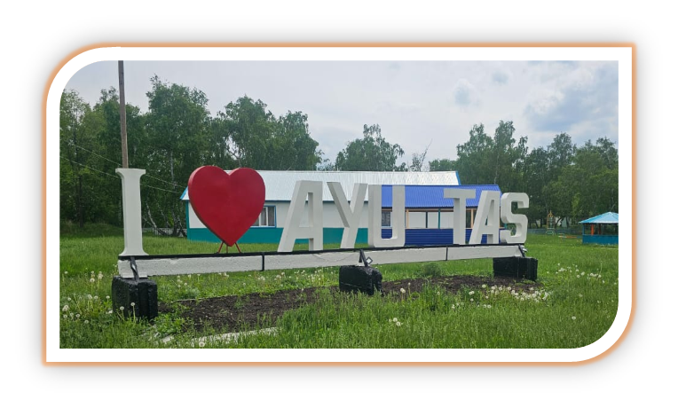
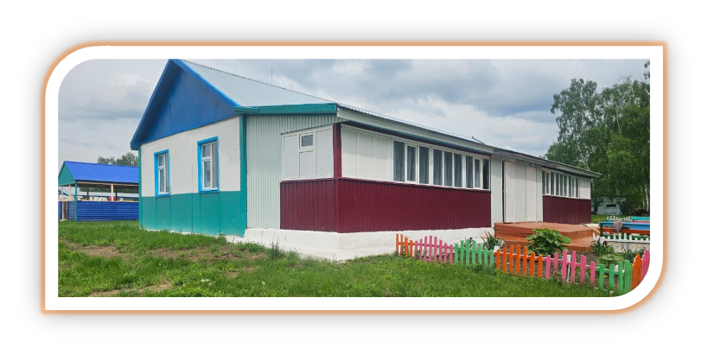
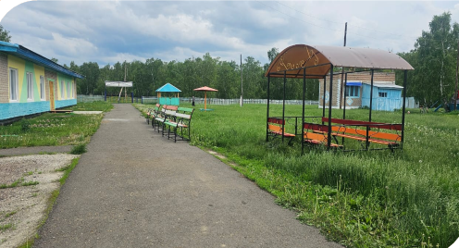
Охват детей и приобретение путевок в загородный лагерь в 2026 году
  Всего всеми видами летнего отдыха и оздоровления планируется охватить
  с 1 по 10 классы – с охватом 1834 детей 100%
На приобретение путевок из фонда всеобуча выделено- 4 млн.576 тыс. тенге
путевка на 1-ребенка составляет 35 тыс.тенге
на 130-детей в загородный лагерь « Аю тас» Шал-акынского района

Slide 3

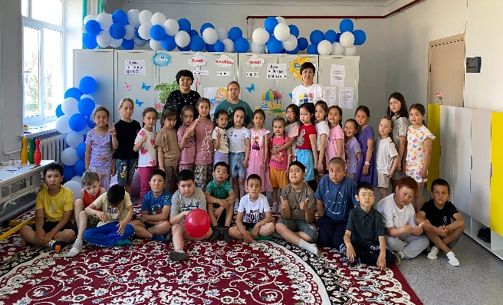
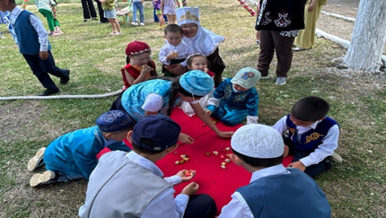
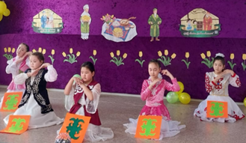
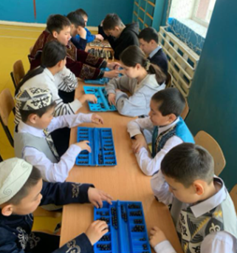
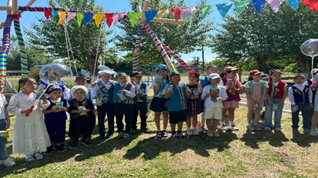
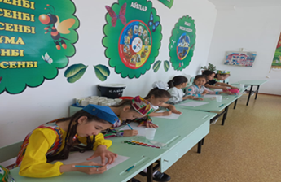
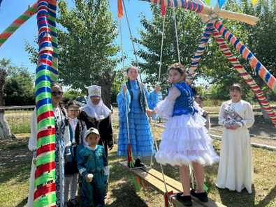
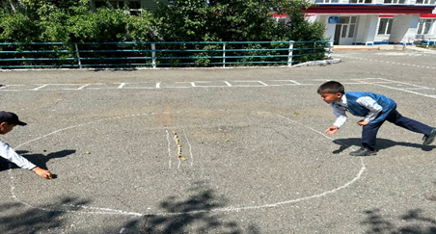
Пришкольный лагерь
  24-школах организации образования будут организованы пришкольные лагеря
  с неполным днем проведения
открытие пришкольных лагерей- 1 июня с охватом- 943 детей

Slide 4

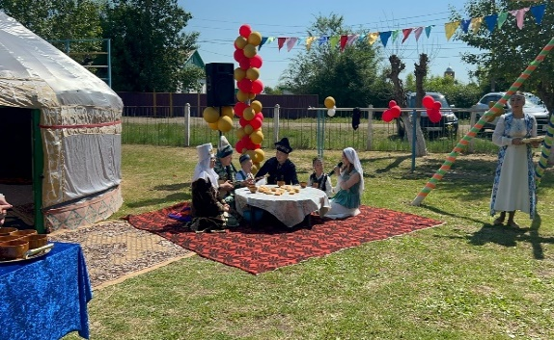

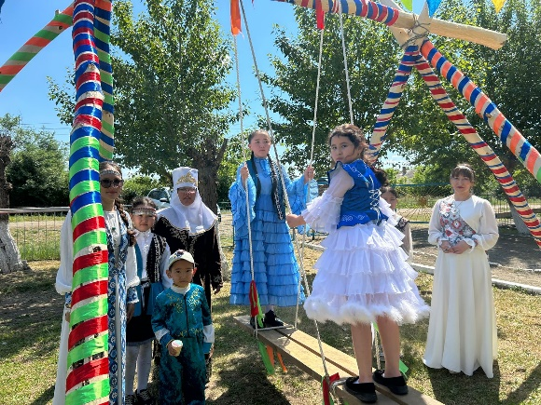
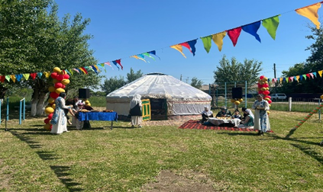
Этнолагерь
археологический лагерь -50 детей в с.Алкатерек
археологический лагерь- 40 детей с.Жанаауыл
В рамках летней школьной площадки будет организован проект «ЭТНОаул», каждый из 10 дней которого будет посвящён отдельной теме: казахские традиции, национальные игры, музыка, орнамент, сказки, костюмы, блюда и другое. В проведении мероприятий примут участие родители, бабушки и дедушки учащихся, что поможет укрепить связь поколений и пробудить интерес к культуре казахского народа.

Slide 5
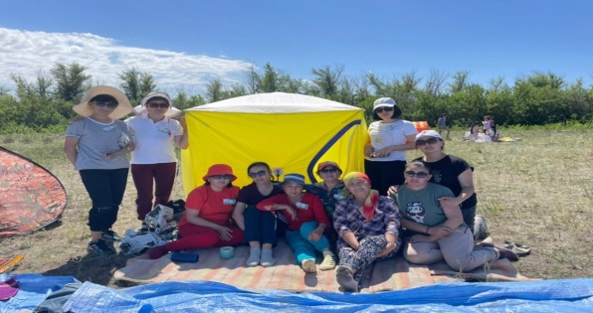
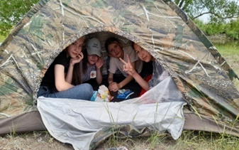
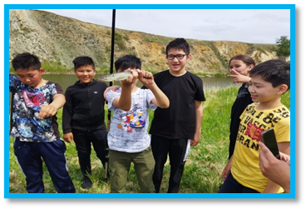
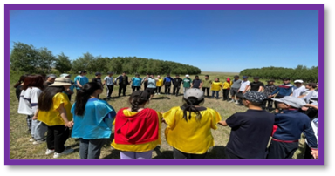
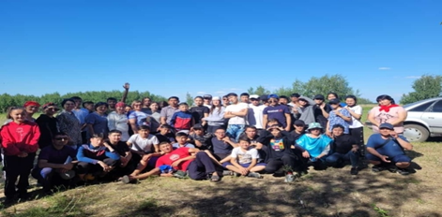
Палаточный лагерь
Палаточный лагерь- 850 детей
Это одна из форм практического приобретения школьниками патриотических навыков, вовлечениях в общественно-полезную деятельность улучшения общего состояния здоровья детей, предупреждения правонарушений и обеспечения занятости несовершеннолетних в летний период.
Это одна из форм практического приобретения школьниками патриотических навыков, вовлечениях в общественно-полезную деятельность улучшения общего состояния здоровья детей, предупреждения правонарушений и обеспечения занятости несовершеннолетних в летний период.

Slide 6

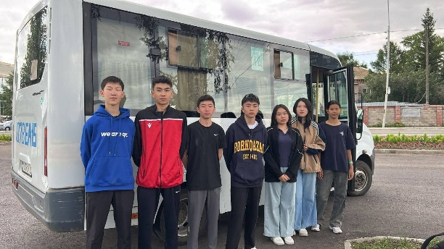
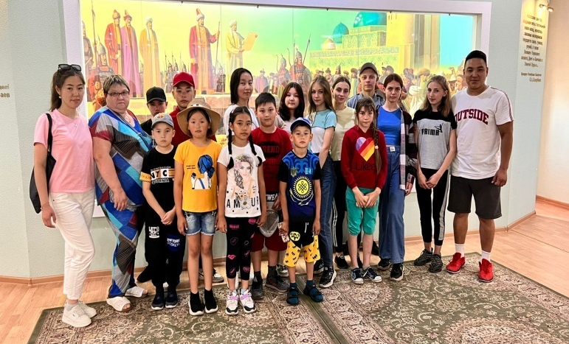
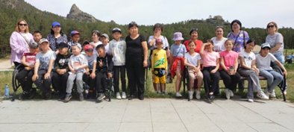
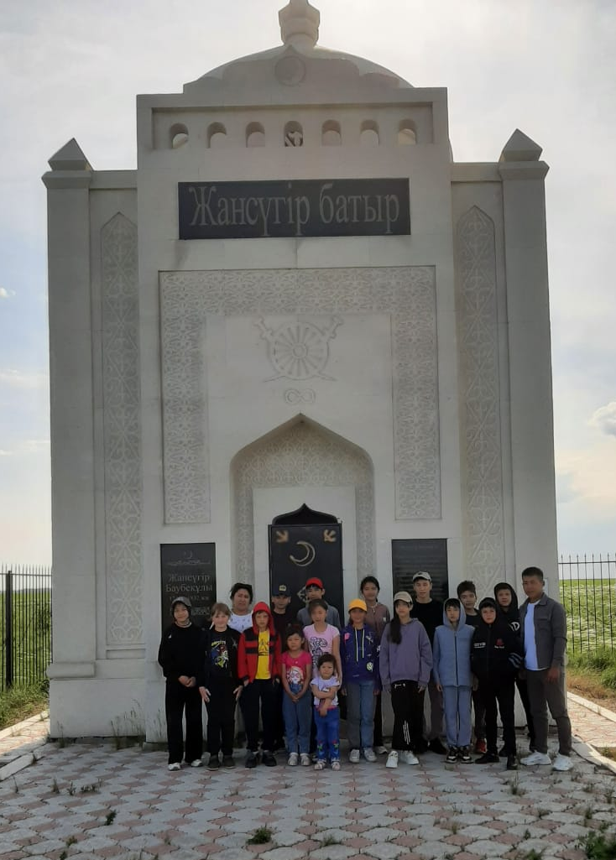
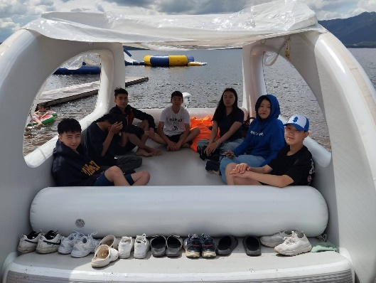
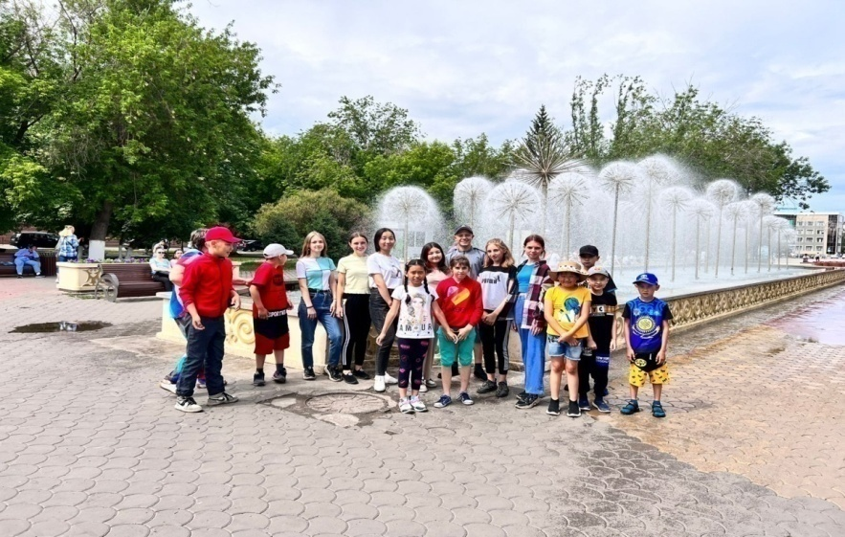
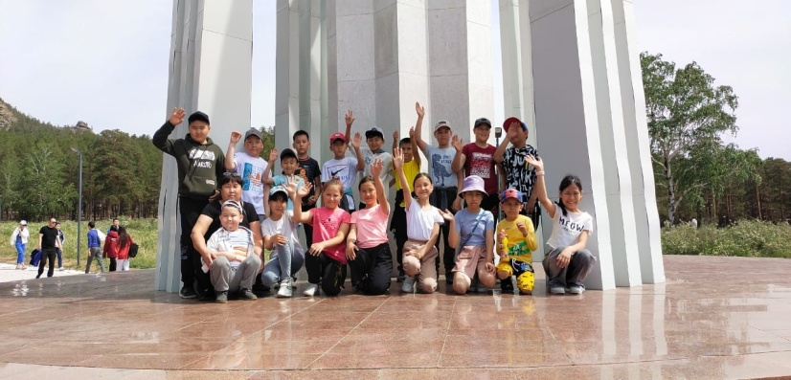
Экскурсионные Турпоездки- Боровое охват- 800 детей. ( в летний период)
Организация содержательного и позитивного досуга детей и молодежи в летний период, воспитывать у детей гражданско-патриотические чувства любви к малой родине, уважительного отношения к историко-культурному наследию родного края.
В рамках данного проекта дети из сельской местности имеют возможность посещать достопримечательности города, (Парк аттракционов, Северо-Казахстанский областной историко-краеведческий музей, Музейный комплекс «Резиденция Абылай хана», кинотеатры, Ботанический сада, поездки в Боровое.

Slide 7
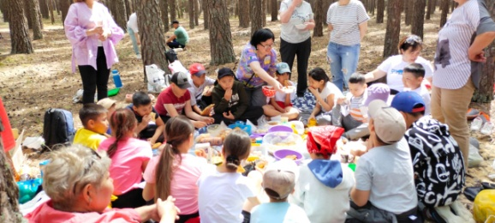
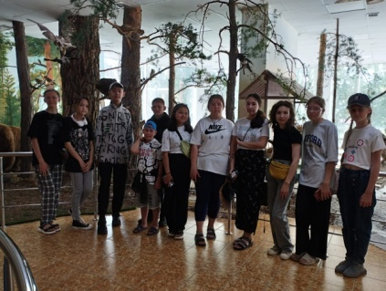
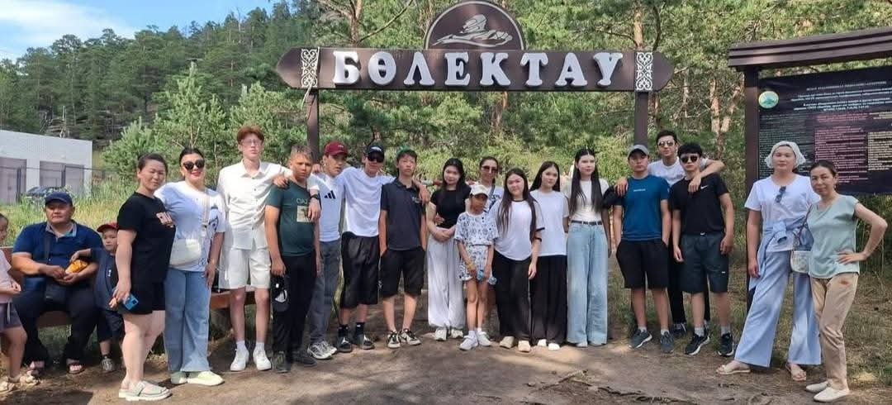
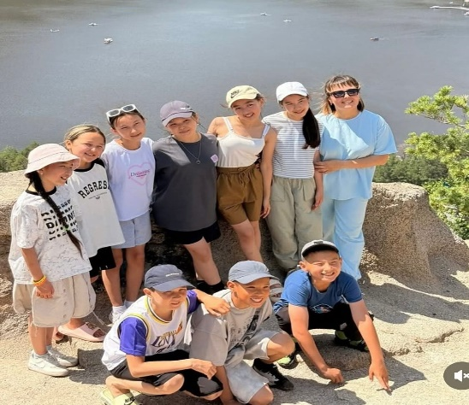
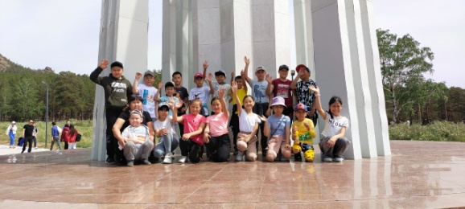
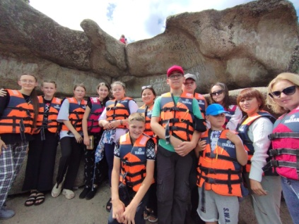
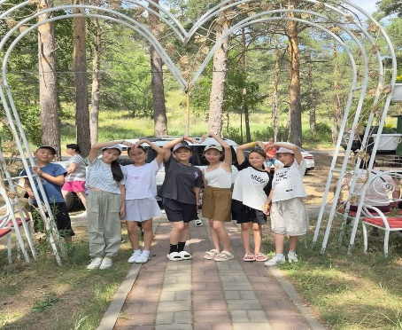
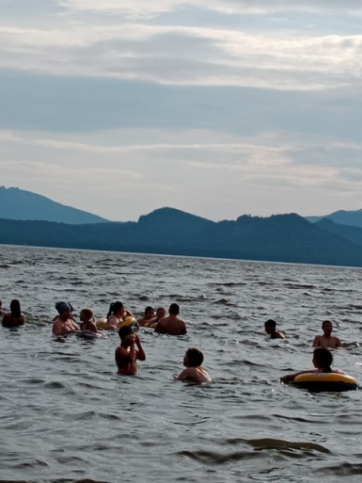
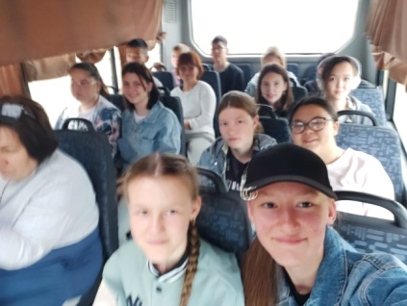
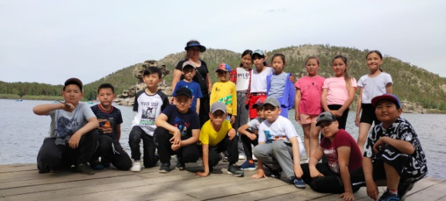
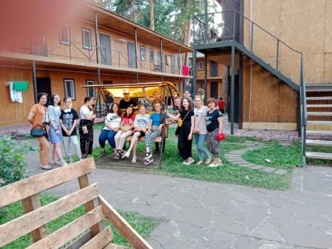
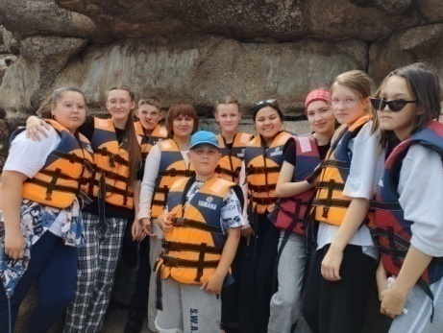
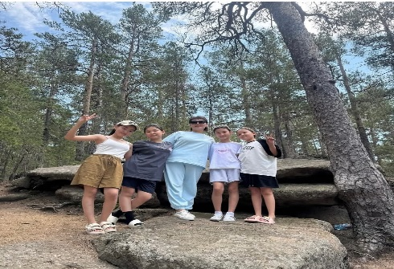
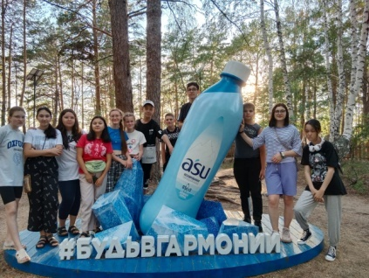
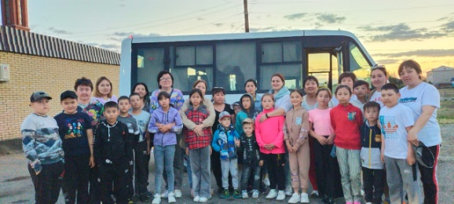
Экскурсионные Турпоездки- Боровое ( в летний период)

Slide 8
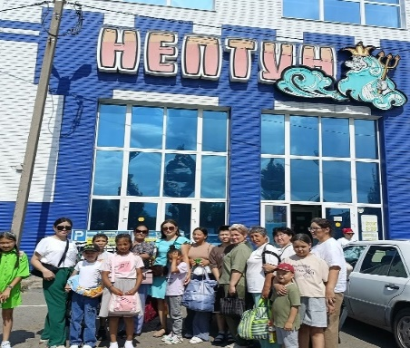
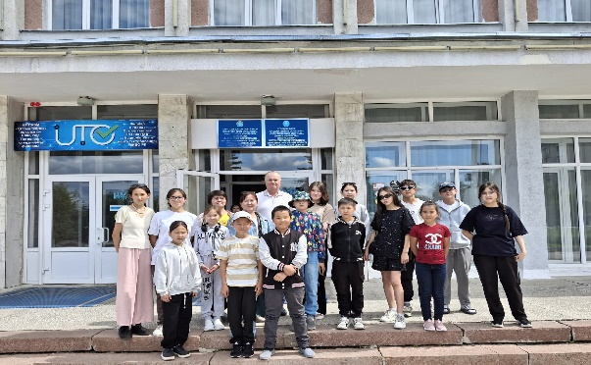
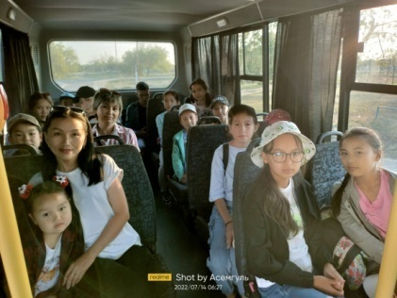
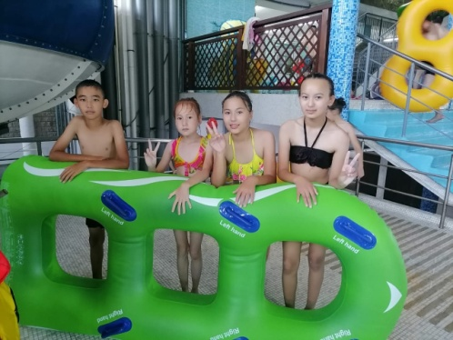
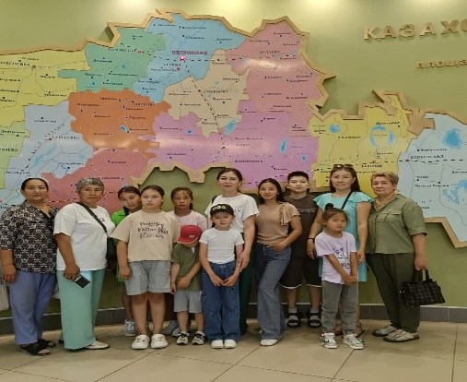
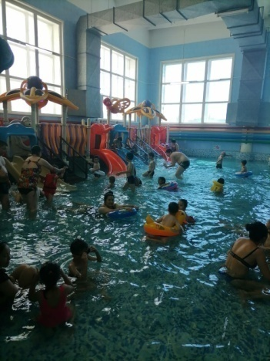
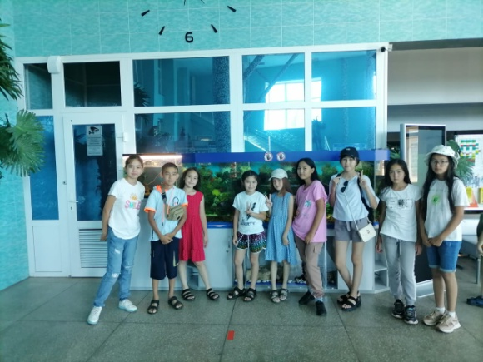
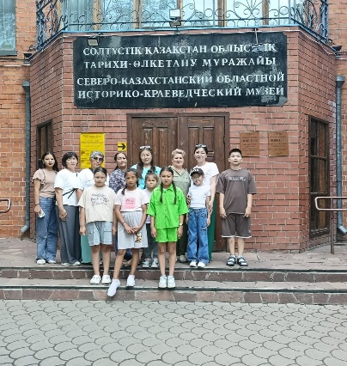




Тур поездки Аквапарк в Петропавловск - охват 900 детей
( выезды ежегодные, в период учебного года)

Slide 9








Охват в дополнительных организациях- школа искусств «Серпер» кружки охват 180 детей,
Детско-юношеский клуб физической подготовки - секций охват 357 детей
удовлетворение образовательных потребностей граждан в области музыкального образования и эстетического воспитания; выявление музыкально- одаренных детей и создание наиболее
благоприятных условии для совершенствования их таланта.
Цель клуба — обеспечить участникам возможность для активного отдыха, развития новых навыков и знаний, а также социального взаимодействия в приятной и поддерживающей среде.

Slide 10




АКЖАРСКИЙ РАЙОН
КГУ «Ленинградский сельскохозяйственный колледж»
ПРОЕКТ «Менің алғашқы тәжірибем»
Мастер класс «Волшебные кексы»
на базе КГУ «Ленинградский сельскохозяйственный колледж»
ПЕРИОД ПРОВЕДЕНИЯ:с 03 июня по 30 июня 2026 года
Формирование у учащихся практических трудовых навыков, основ финансовой грамотности и профессиональной ориентации через участие в мастер-классе по приготовлению кексов на базе Ленинградского сельскохозяйственного колледжа.
ОПИСАНИЕ ПРОЕКТА
В рамках проекта «Менің алғашқы тәжірибем» учащиеся принимают участие в практическом мастер-классе по приготовлению кексов на базе КГУ «Ленинградский сельскохозяйственный колледж» В ходе работы участники освоят базовые кулинарные навыки, познакомятся с организацией рабочего процесса, правилами техники безопасности и элементами расчёта себестоимости продукции. Кейс демонстрирует развитие у школьников уважения к труду, интереса к рабочим профессиям и понимания ценности заработка через практическую деятельность.

Slide 11




АКЖАРСКИЙ РАЙОН
КГУ «Ленинградский сельскохозяйственный колледж»
ПРОЕКТ «SMARTTDU»M SMARTEDU ARTEDU
на базе КГУ «Ленинградский сельскохозяйственный колледж»
ПЕРИОД ПРОВЕДЕНИЯ:с 03 июля по 15 июля 2026 года
Создание в период летних каникул оптимальных условий, обеспечивающих социальное становление и развитие личности, ориентированной на получение навыков по IT компетенциям через организацию познавательной, проектной, творческой деятельности
Программа ориентирована на стандарты чемпионата профессионального мастерства WorldSkills. Участники познакомятся с направлениями: компьютерная графика, web-дизайн, , кибербезопасность, интернет вещей и робототехника.
В ходе занятий ребята освоят настройки IT-систем, разработки сайтов и программирования роботов.
По итогам обучения участники подготовят проекты, защитят их и получат сертификаты.

Slide 12














Спонсоркие путевки в лагерь охват- 17 детей

Slide 13




Республиканская экологическая акция « Таза Қазақстан»
В рамках республиканской экологической акции «Таза Казахстан» во всех образовательных организациях систематически проводятся и будут проводиться в летний период работы по формированию экологической культуры у учащихся, развитию у них ответственного отношения к окружающей среде и превращению чистоты в ежедневную привычку. В течение учебного года были организованы челлендж «Зелёная неделя», акция «Час Земли», «Чистый четверг», Всемирный субботник, экологические акции «Превратим отходы в доход».
На предстоящий период планируется продолжение и совершенствование экологических работ. В частности, в рамках акции «Зеленая зона» проводить работы по озеленению, организовать круглый стол на тему «Будущее нашей планеты — в наших руках», а также продолжить работу волонтерского отряда «Примерное поколение». Кроме того, планируется реализовать проекты «Зеленая школа — светлое будущее», «Аллея выпускников», «Чистый источник — чистая природа», расширить работы по озеленению, внедрить систему раздельного сбора мусора, усилить мероприятия по экологическому образованию и повысить взаимодействие с обществом.

